Slide 1


Основы Python

Slide 2
ООП. Введение
Урок 6

Slide 3
На этом уроке
Плюсы и минусы механизма ООП.
Классы, объекты, атрибуты.
Конструкторы, методы.
Локальные и глобальные переменные.
Модификаторы доступа.
Инкапсуляция.
Наследование.
Множественное наследование.
Полиморфизм.

Slide 4


Плюсы и минусы механизма ООП
Повторное использование кода.
Повышение читаемости и гибкости кода.
Ускорение процесса поиска ошибок и их исправления.
Повышение безопасности проекта.
Необходимость хорошего понимания предметной области.
Необходимость хорошего представления структуры приложения.
Сложность в разбиение проекта на классы.
Сложность в модификации проекта.

Slide 5



Классы, объекты, атрибуты
Класс
Объект
Атрибут
Цвет автомобиля

Slide 6
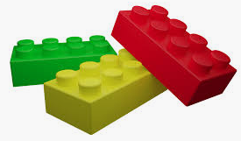

Конструкторы, методы
def __init__(self):
def get_class_info(self):

Slide 7
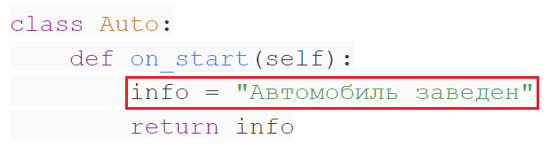
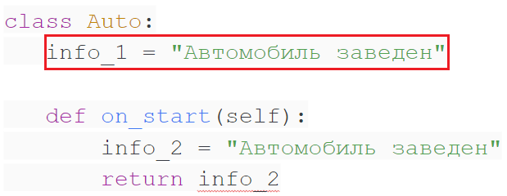
Переменные
Локальные
Глобальные

Slide 8

Модификаторы доступа
Публичный (Public)
Защищенный (Protected)
Приватный (Private)

Slide 9
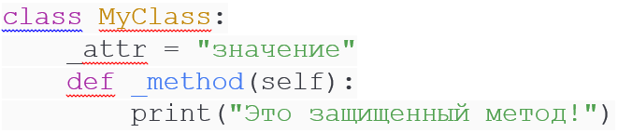

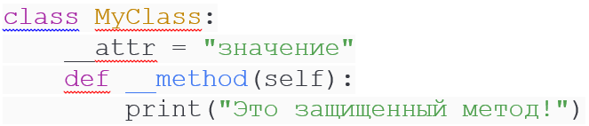
Инкапсуляция

Slide 10
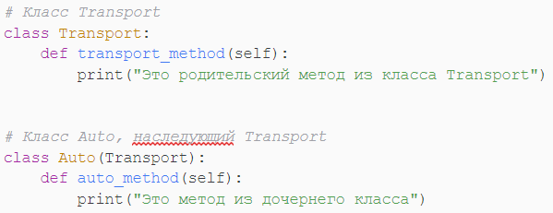
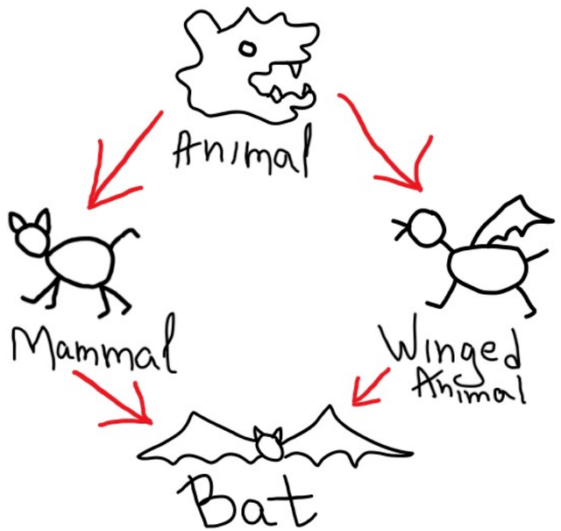
Наследование

Slide 11
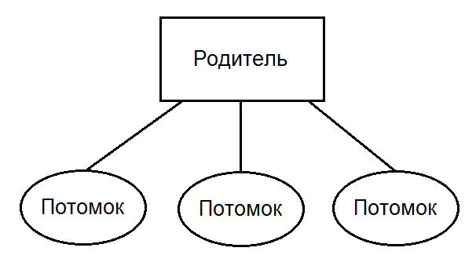
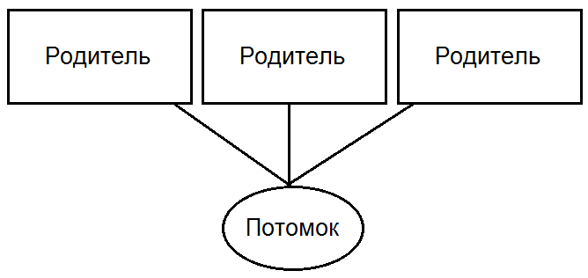
Множественное наследование
Несколько дочерних классов у одного родителя
Несколько родителей у одного класса

Slide 12
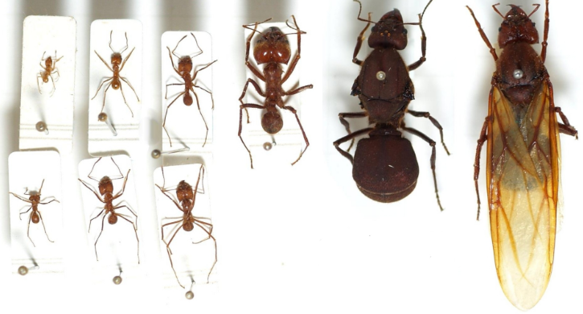
Полиморфизм
Перегрузка методов
Реализуется в возможности метода отражать различную логику выполнения в зависимости от количества и типа передаваемых параметров.
Переопределение методов
Переопределение методов в полиморфизме выражается в наличии метода с одинаковым названием для родительского и дочернего классов.

Slide 13
Итоги
В рамках текущего задания вы познакомились с основами ООП и знаете, чем отличается объект от класса и для чего нужны атрибуты и методы. Теперь вы знаете, как определяются локальные и глобальные атрибуты классов и для чего используются модификаторы доступа. Вы научились реализовывать в своем коде инкапсуляцию, наследование, множественное наследование и полиморфизм. Наконец, вы узнали о достоинствах и недостатках ООП.

